Slide 1
СПб ГБУ «КЦСОН Московского района»
СОЦИАЛЬНАЯ ПРАКТИКА
Гарденотерапия
на дому
Подготовила :
Заведующий ОСОД18
Пуртова О.М.
2023г.

Slide 2
Цель практики.
Внедрение инновационных форм работы, направленных на повышение качества жизни граждан пожилого возраста и инвалидов, на развитие и поддержание функциональных способностей граждан старшего поколения и людей с ограниченными возможностями.
Обеспечение социального, эмоционального, интеллектуального и физического развития, как составной части комплекса социально-культурной реабилитации.

Slide 3
Задачи практики.
1. Через занятия снизить риски возникновения одиночества и социальной изоляции у участников практики.
2. Сохранить когнитивные возможности, способствовать развитию мелкой моторики у людей старшего возраста.
3. Снизить выраженность эмоциональных переживаний.
4. Расширить возможности для организации социального обслуживания на дому для граждан пожилого возрастая и инвалидов.
5. Создать домашний уют у людей старшего возраста.

Slide 4
Предлагаемая практика имеет
мотивационную,
реабилитационную и
социальную направленность
«Гарденотерапия» используется как один
из активных видов деятельности, направленный
на улучшение социального, психологического и физического благосостояния пожилых людей, имеющих физические и психические
недостатки или проблемы.

Slide 5
Целевая группа: Граждане пожилого возраста и инвалиды трудоспособного возраста
Форма обслуживания: На дому
Социально-психологическая услуга : Социально психологическое консультирование (в том числе по вопросам внутрисемейных
отношений)

Slide 6
Реализация поставленных задач осуществляется по трем направлениям.
1.Зеленая аптека
2. Цветы моей мечты
3. Рукотворный оазис
Срок реализации.
Октябрь 2022 - Декабрь 2024

Slide 11
Ожидаемый результат.
1. Создание домашнего уюта у людей старшего возраста.
2. Развитие мелкой моторики и сохранение когнитивных возможностей.
3. Снижение дефицита общения и проведение работы по профилактике одиночества.
4. Увеличение количества граждан старшего поколения, заинтересованных практикой.
5. Улучшение эмоционального состояния и снижение тревожности у участников практики.

Slide 12
Оценки результатов практики
Оценка эффективности использования Технологии формируется также на основании оценки мнения получателей услуг результатах использования Гарденотерапия в реабилитационных целях.
Анкетирование получателей социальных услуг на предмет удовлетворенности участия в практики.
Устные и письменные отзывы о результатах применения данной практики.

Slide 13
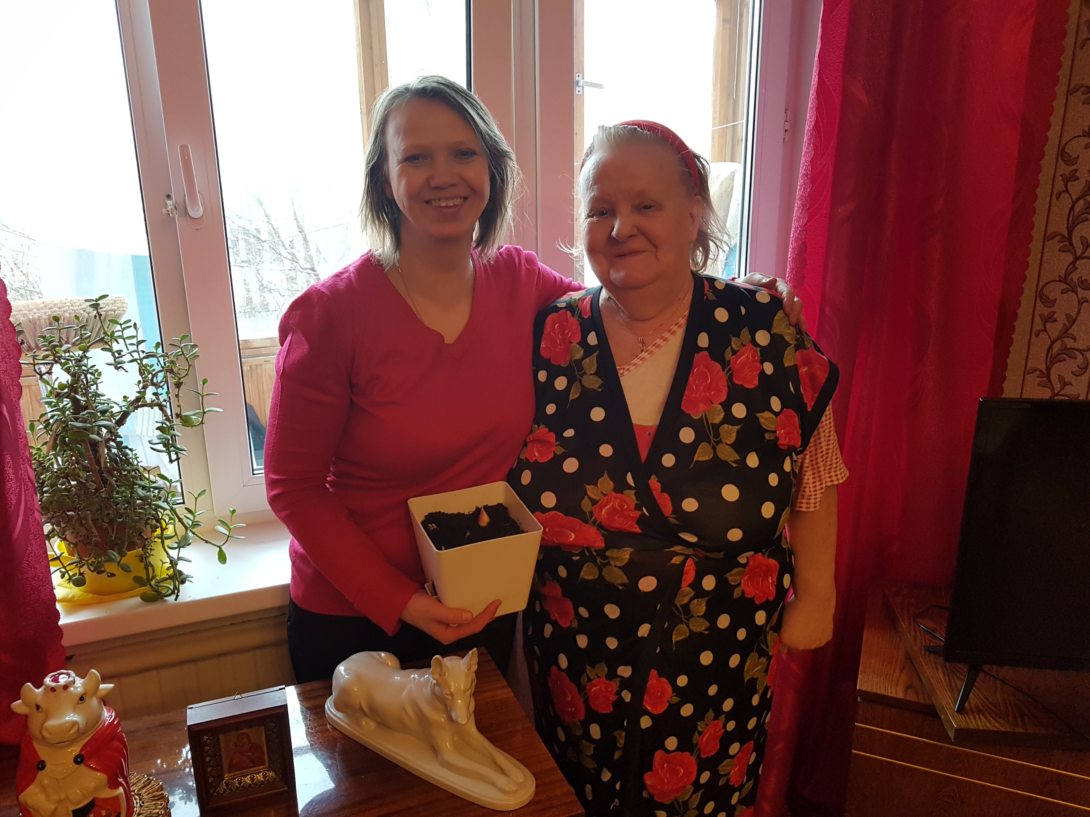
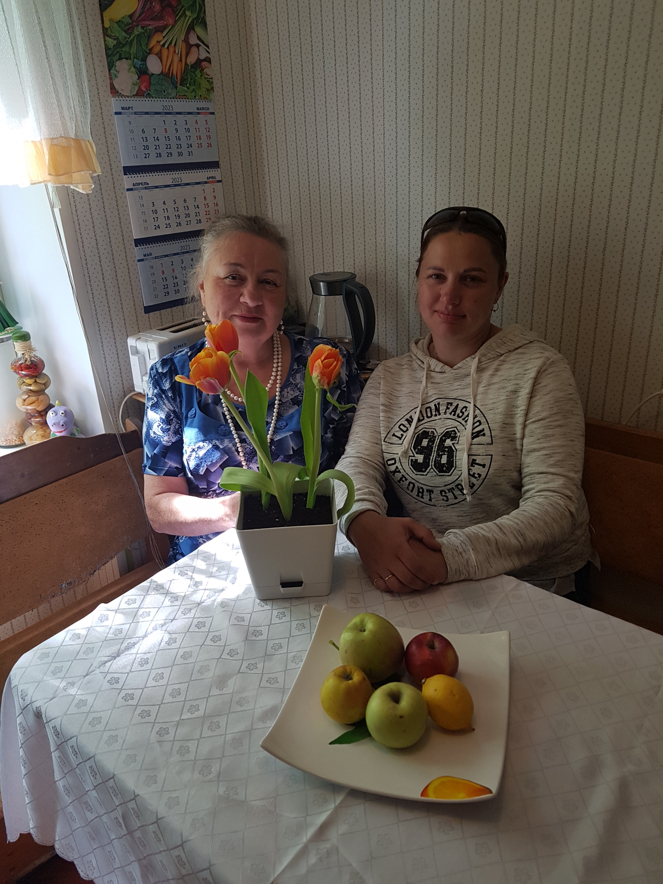
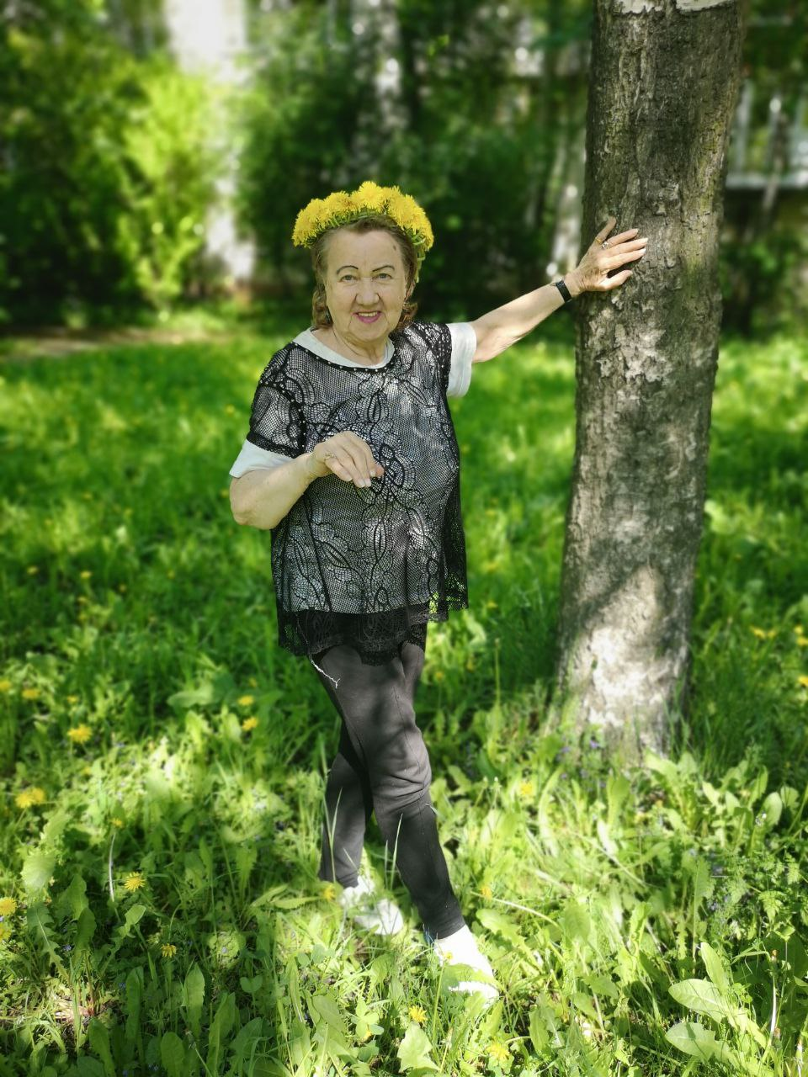
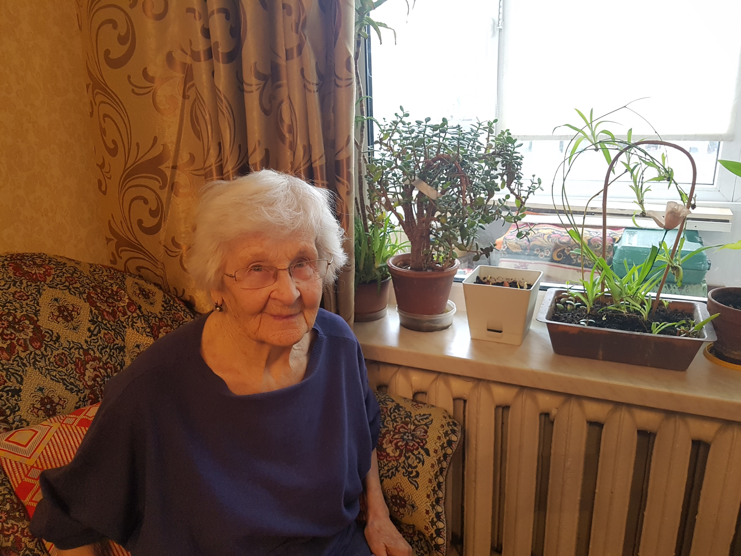
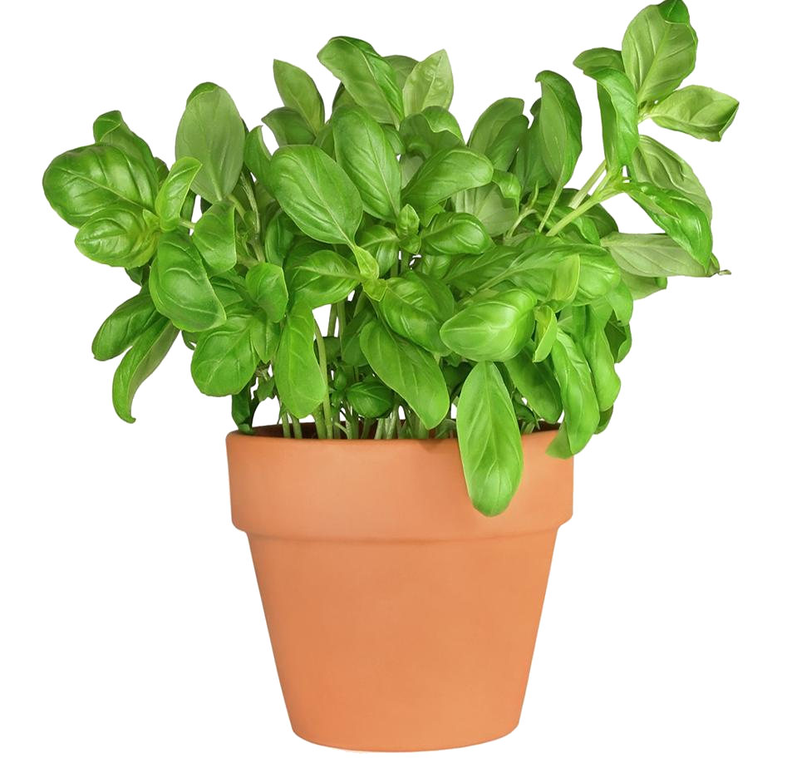
Итоги практики: >150 счастливых
получателя социальных услуг

